Slide 1
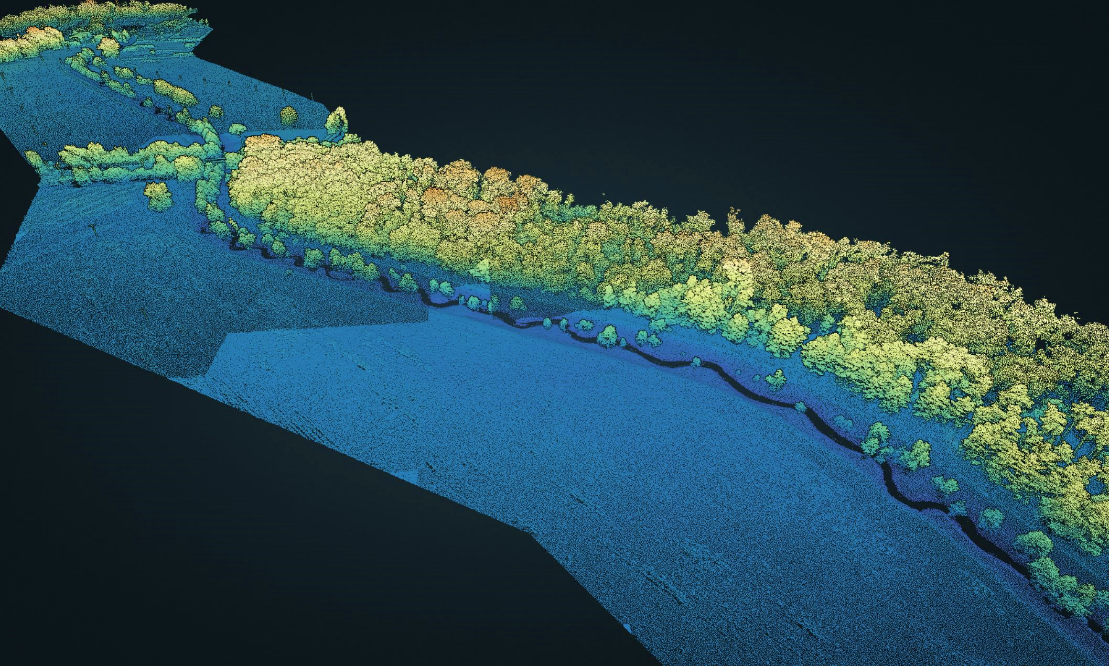
Revitalizácia rieky rudava Andrej Devečka, Konference vodní toky 2023 22.11.2023

Slide 2
Bratislavské regionálne ochranárske združenie
občianske združenie, 1997
praktická ochrana prírody
obnova vzácnych biotopov: lesné, vodné, mokradné, lesostepné, lúčne
obnova tradičných foriem hospodárenia, aktivity pre verejnosť s enviro- tematikou
pôsobnosť J-Z Slovensko - BA, Podunajsko, Záhorie, Malé Karpaty, Biele Karpaty

Slide 3
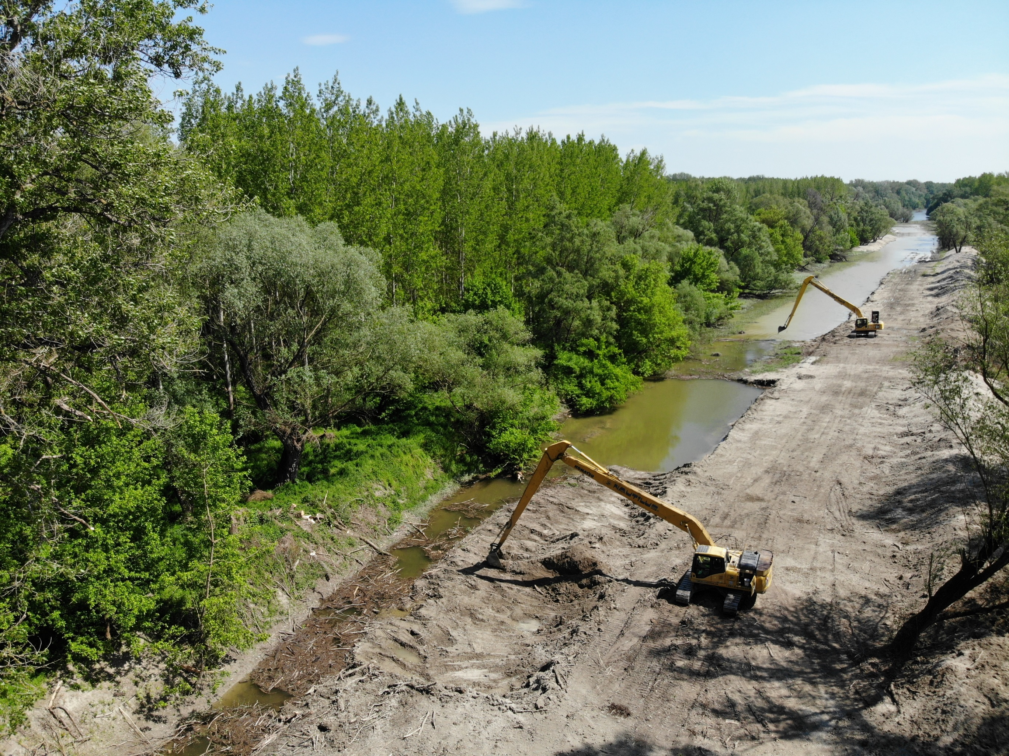
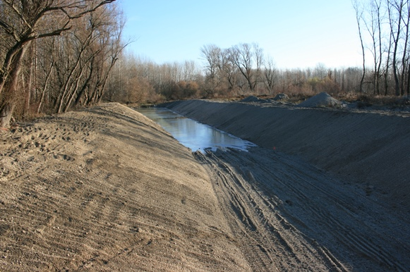
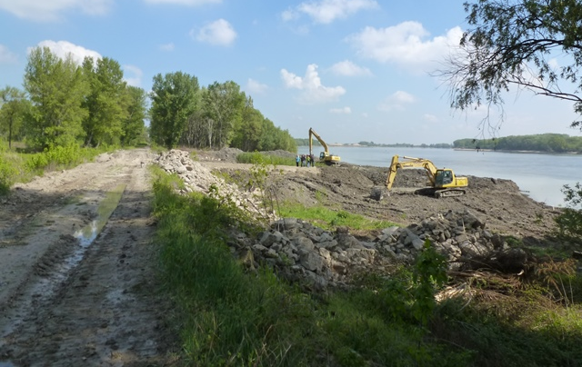
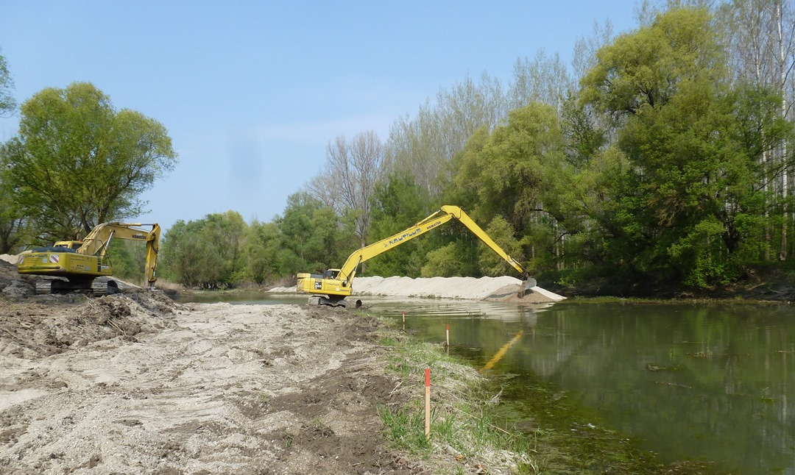
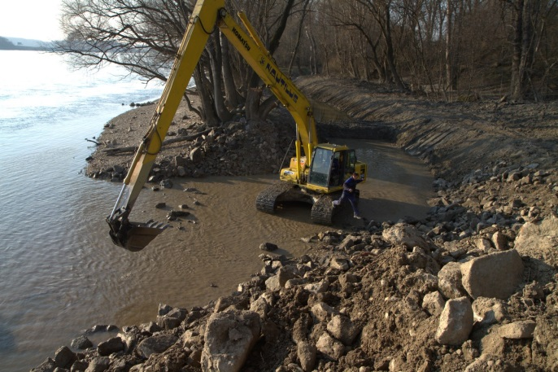
Obnova vodných a mokradných biotopov
obnova vodného režimu vnútrozemskej delty Dunaja
sprietočňovanie ramien/ ramenných systémov
obnova mokradí
zavodnenie vyschnutých ramien
obnova prirodzených korýt riek

Slide 4
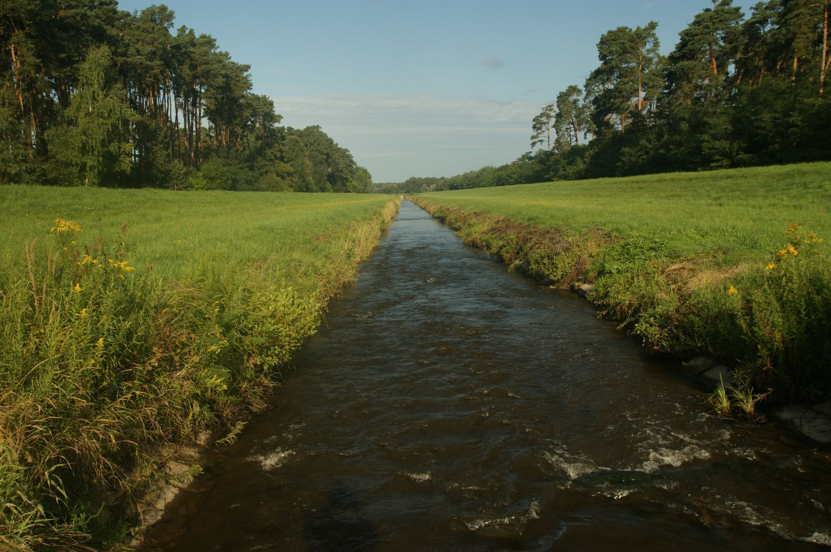
Revitalizácia rieky Rudava – rkm. 7,830 – 9,960 2022

Slide 5
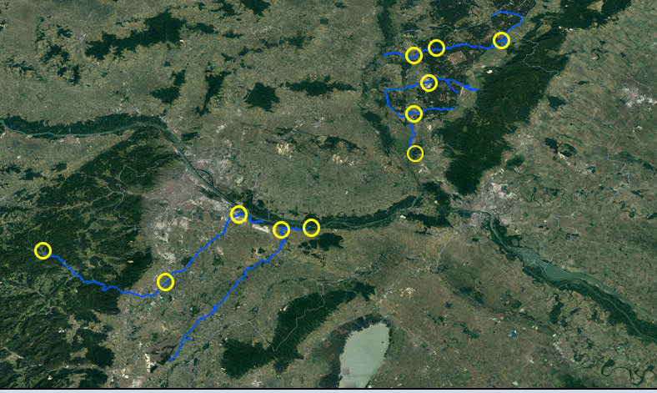
Alpsko-karpatský riečny koridor, INTERREG SK/AT.
9/2017 – 8/2022
13 pilotných opatrení na 5 riekach
Zlepšenie migračného potenciálu riek
2 054 116 EUR (85%ERDF, 10% SR, 5% vlastný vklad)
Schwechat Wasserverband

Slide 6
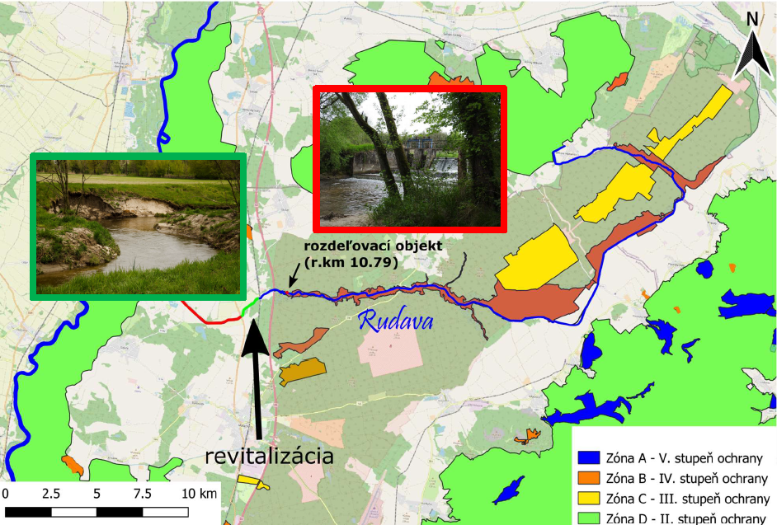

Slide 7
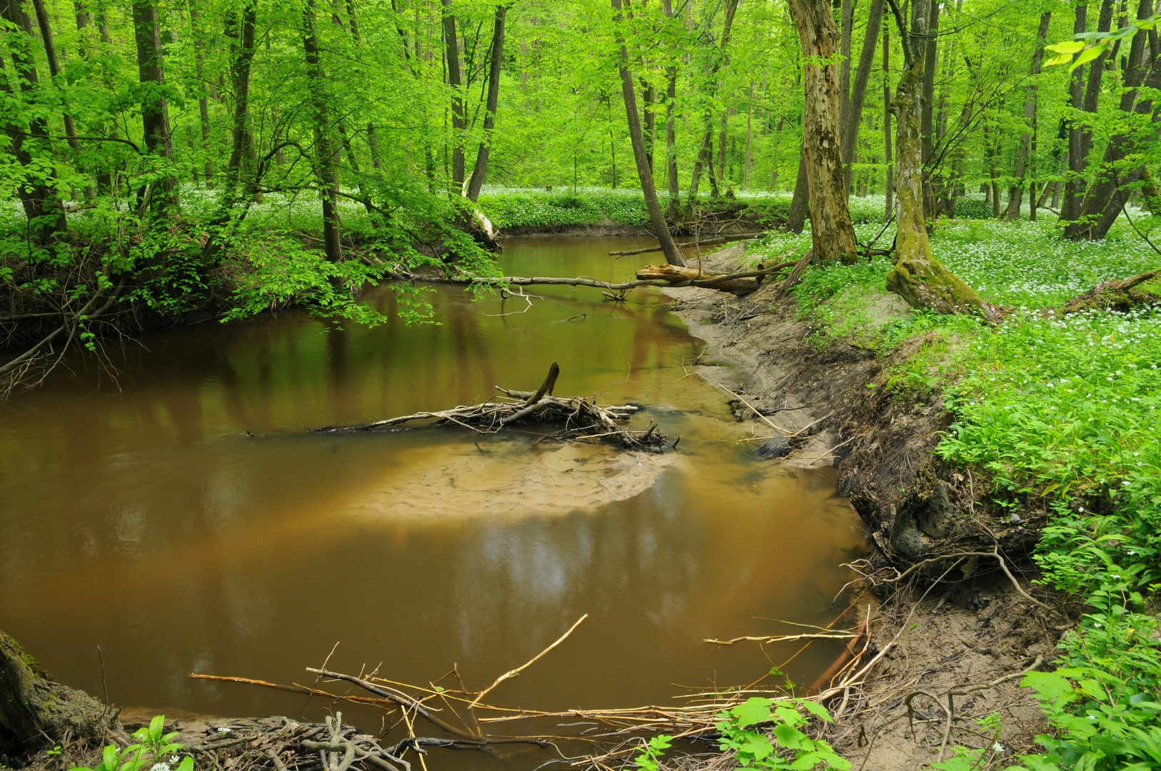

Slide 8
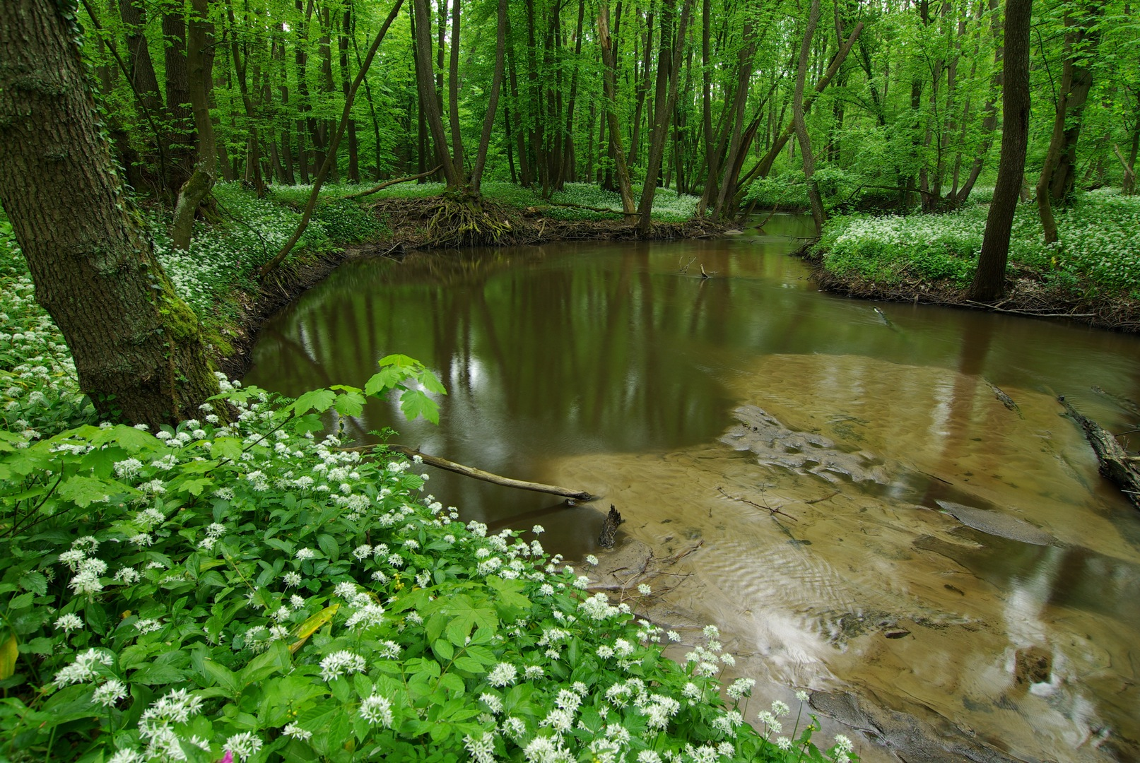

Slide 9
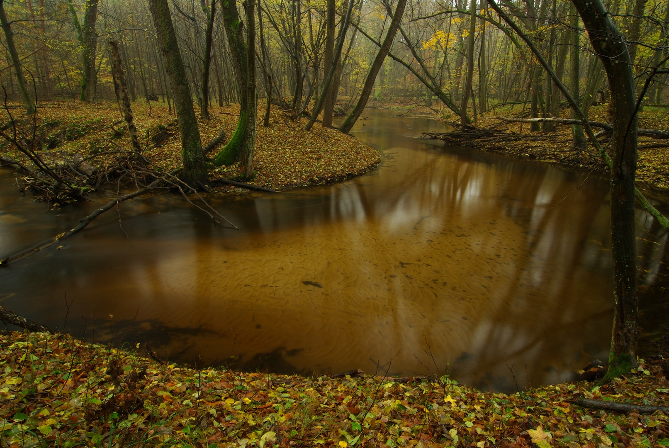

Slide 10
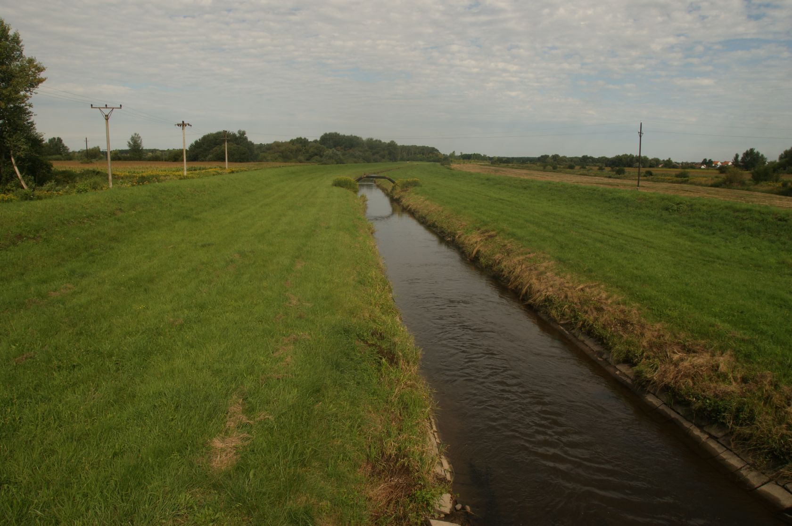

Slide 11
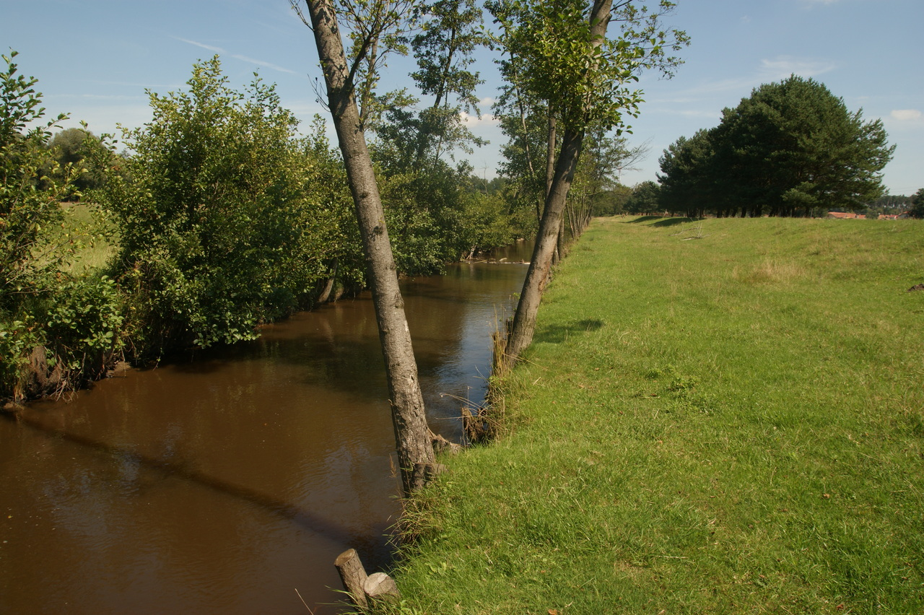

Slide 12
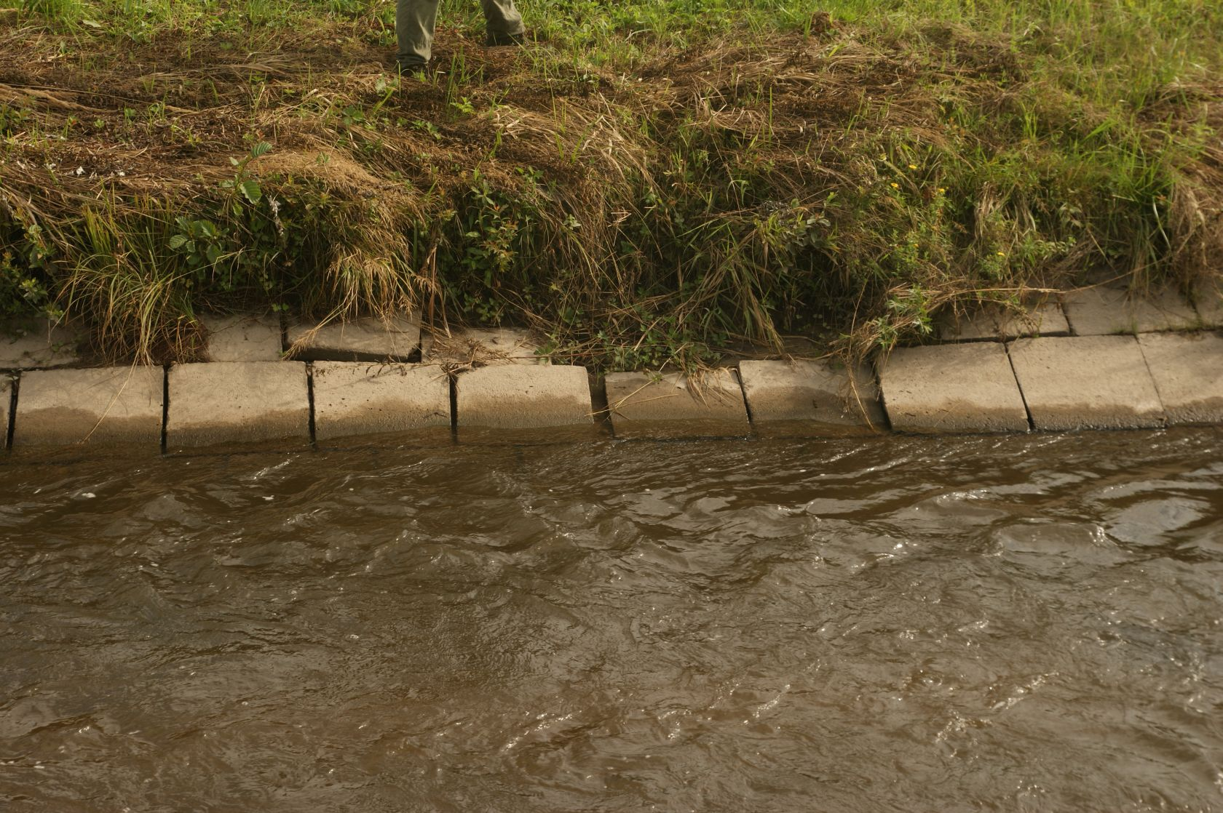

Slide 13
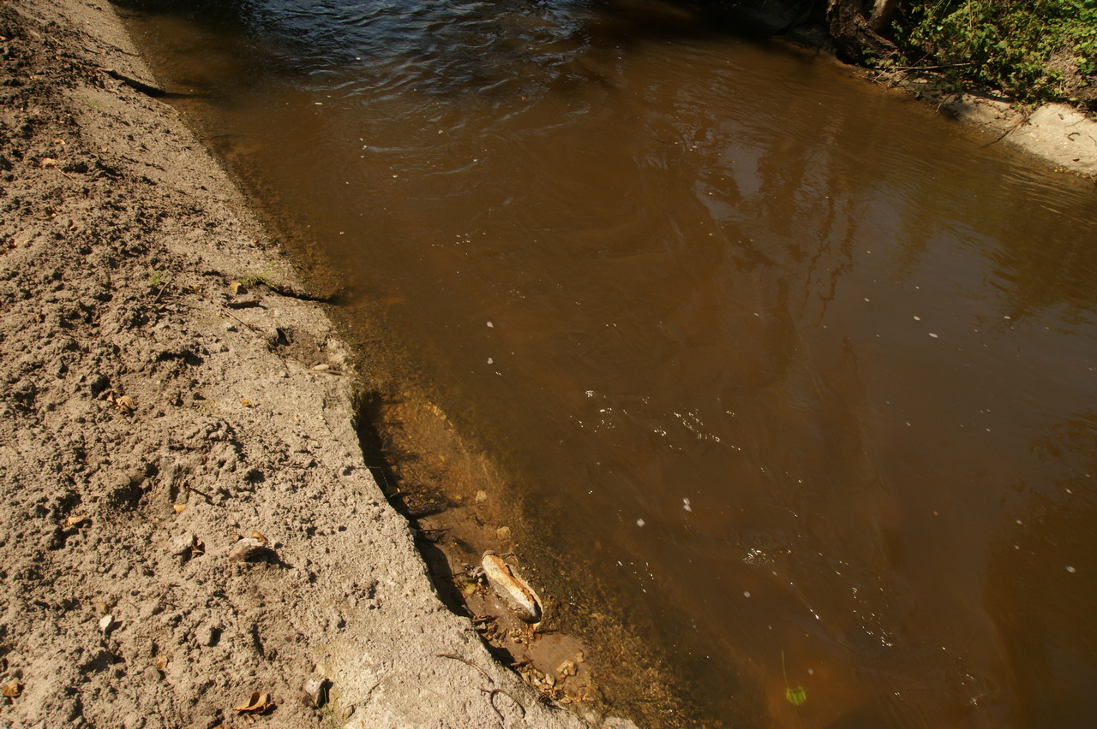

Slide 14
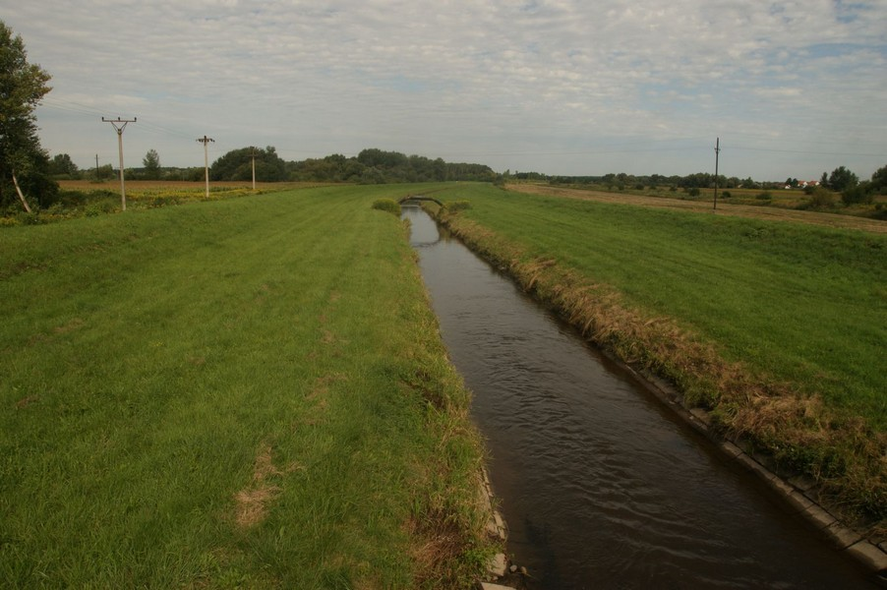
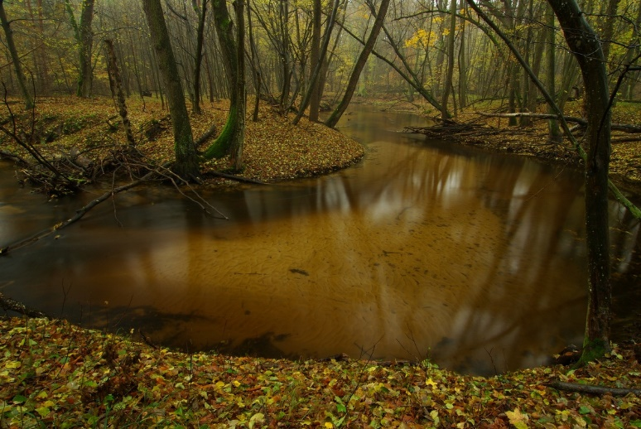
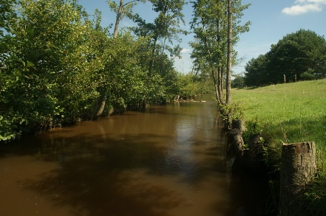

Slide 15
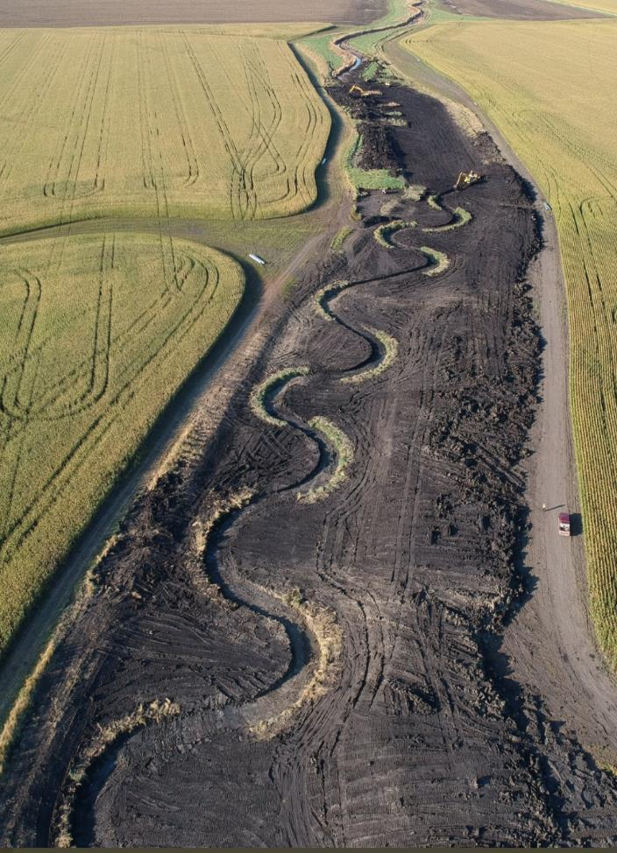
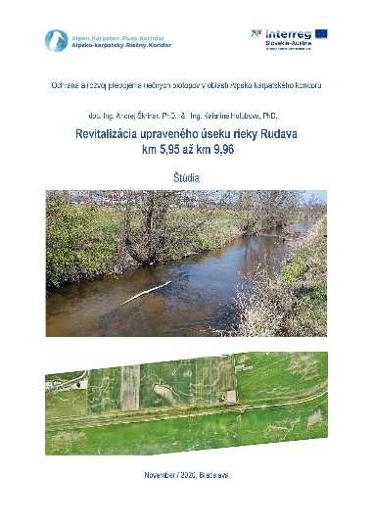
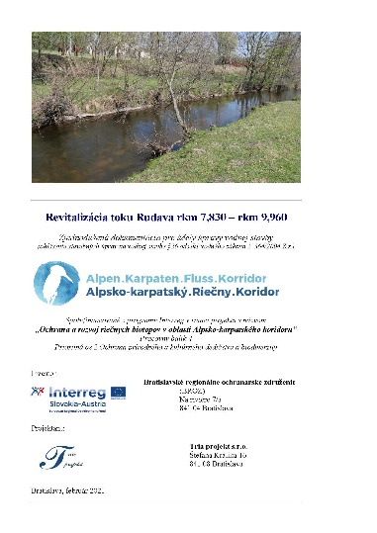
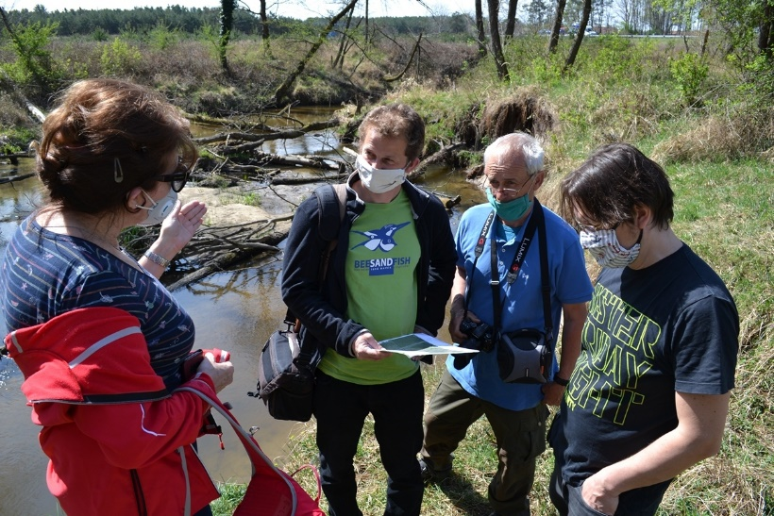
Odborná štúdia – VÚVH, STU Bratislava
Projektová dokumentácia – Tria projekt s.r.o.

Slide 16
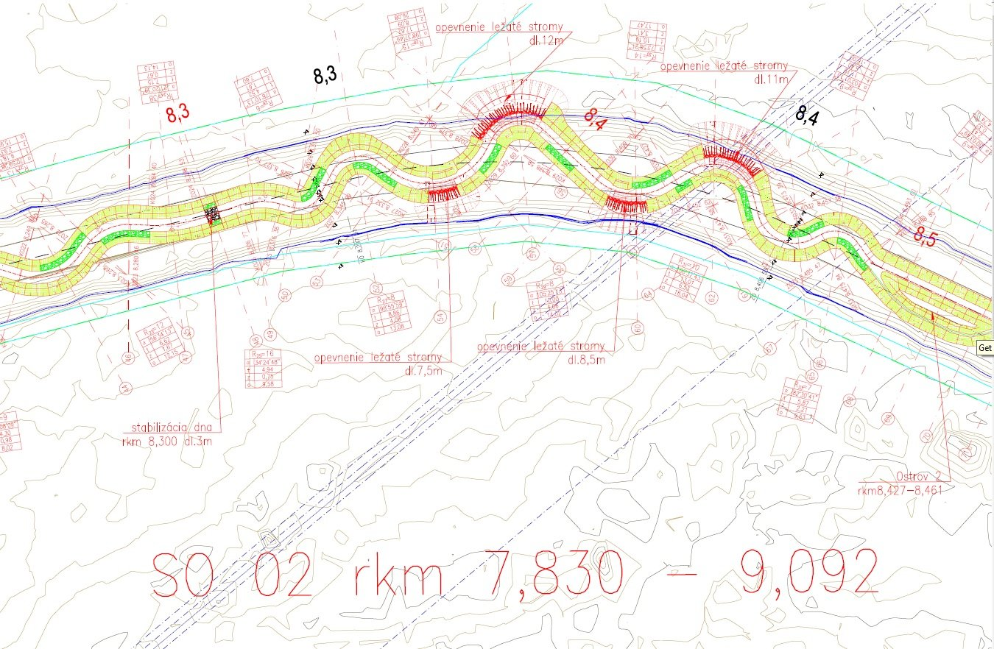

Slide 17
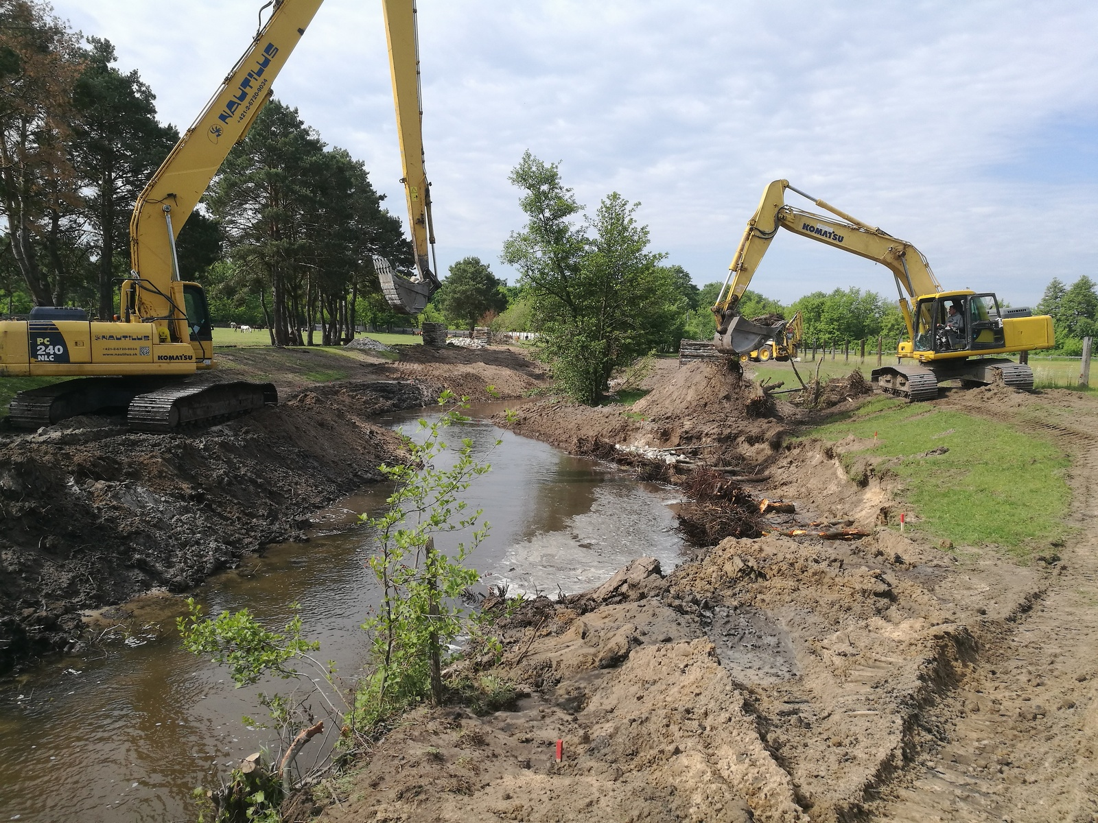
Revitalizácia rieky Rudava
úsek 2,2 km
obnova prirodzeného koryta rieky
obnova riečnej dynamiky
odstránenie betónového opevnenia brehov, kamennej fixácie dna
premodelovanie koryta
vegetačné pevnenia brehov
príprava 3 roky – realizácia 4 mesiace

Slide 18
Jedinečná revitalizácia = Jedinečné problémy
3 x predlžovaný projekt
7x upravované stanovisko SVP
26 stanovísk rôznych dotknutých subjektov
Stavebné povolenie – právoplatnosť 5.5. 2022 – 67 podmienok
Odpredaj štátneho majetku – zostatková cena úpravy
Nemožnosť prenajať vodohospodársky významný vodný tok
Cena stavby – PD necenená na 950 000 ...rozpočet 180 000
Majetkoprávne vysporiadanie – nájom, zodpovednosť, kolaudácia
Nevôľa miestnej rybárskej organizácie
Vodná stavba ? ............alebo prirodzený tok?

Slide 19
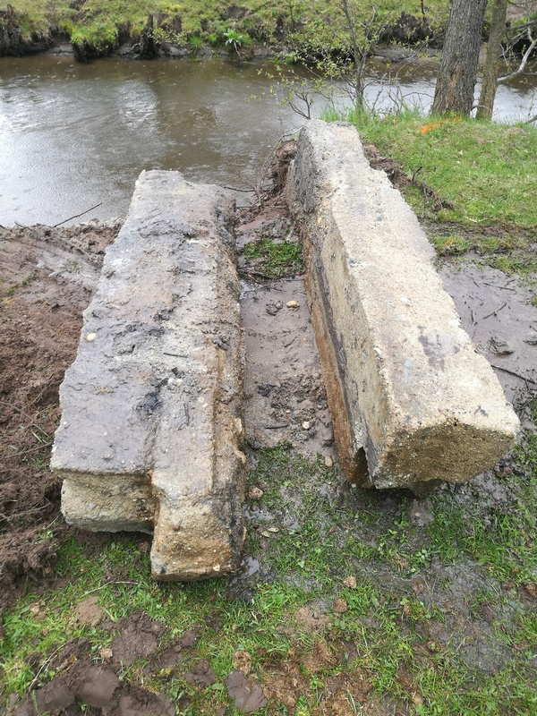
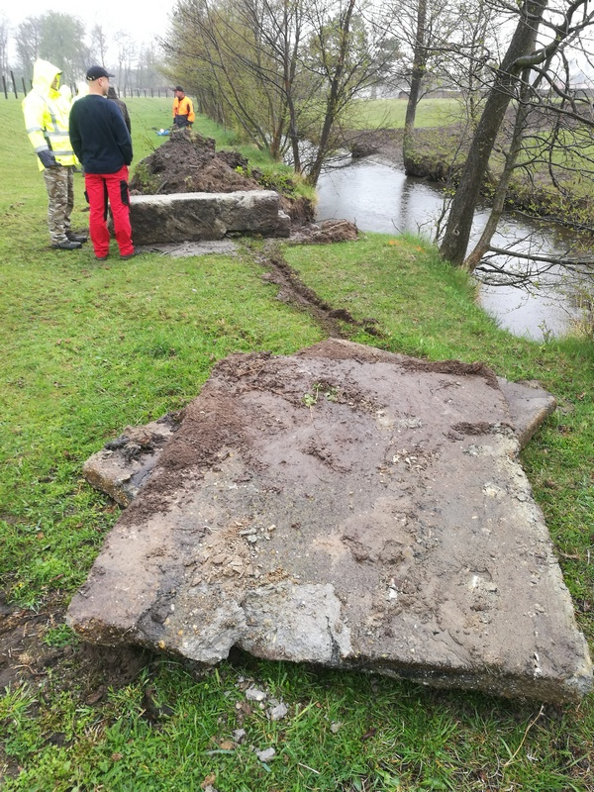

Slide 20
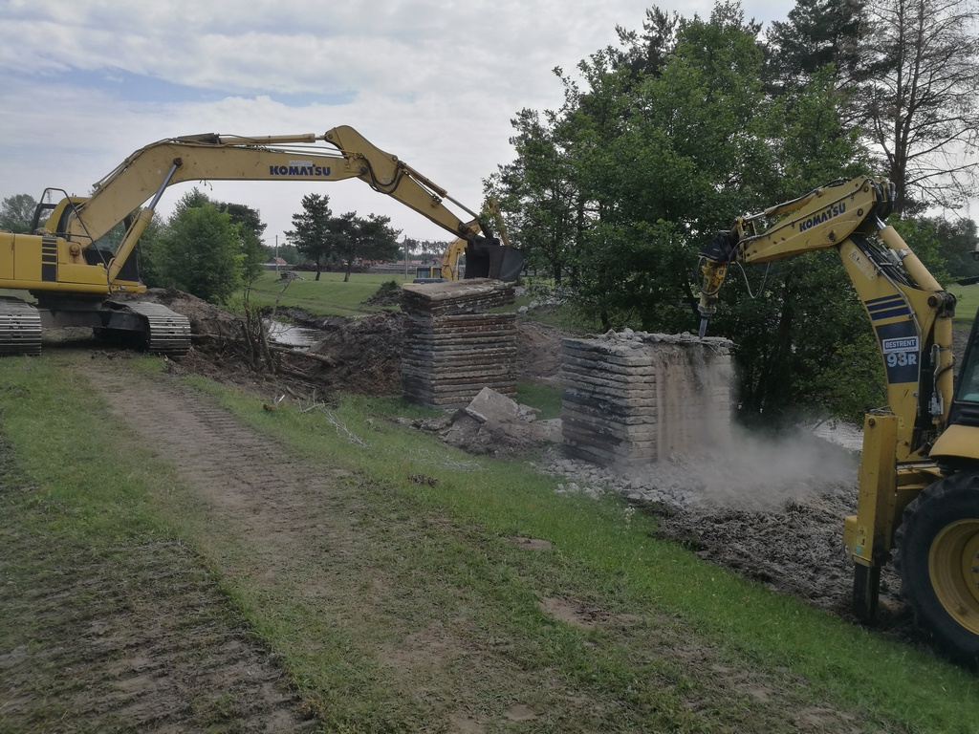

Slide 21
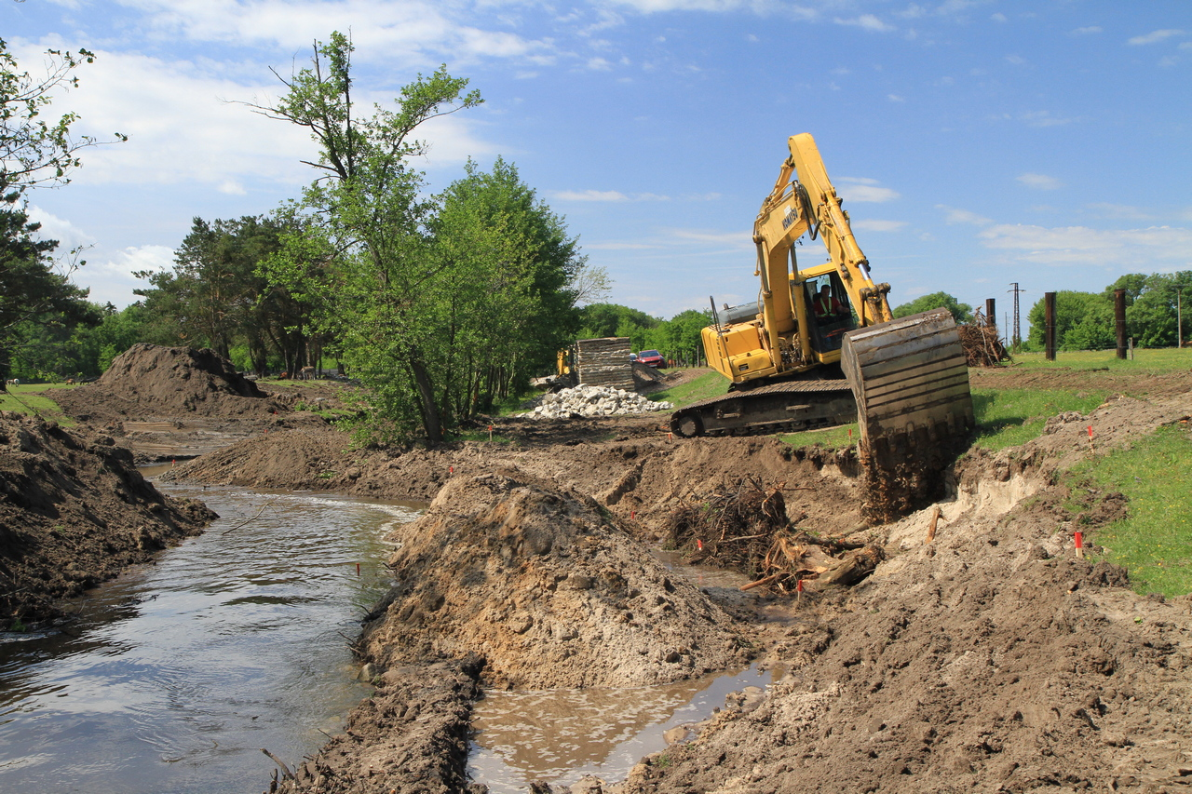

Slide 22
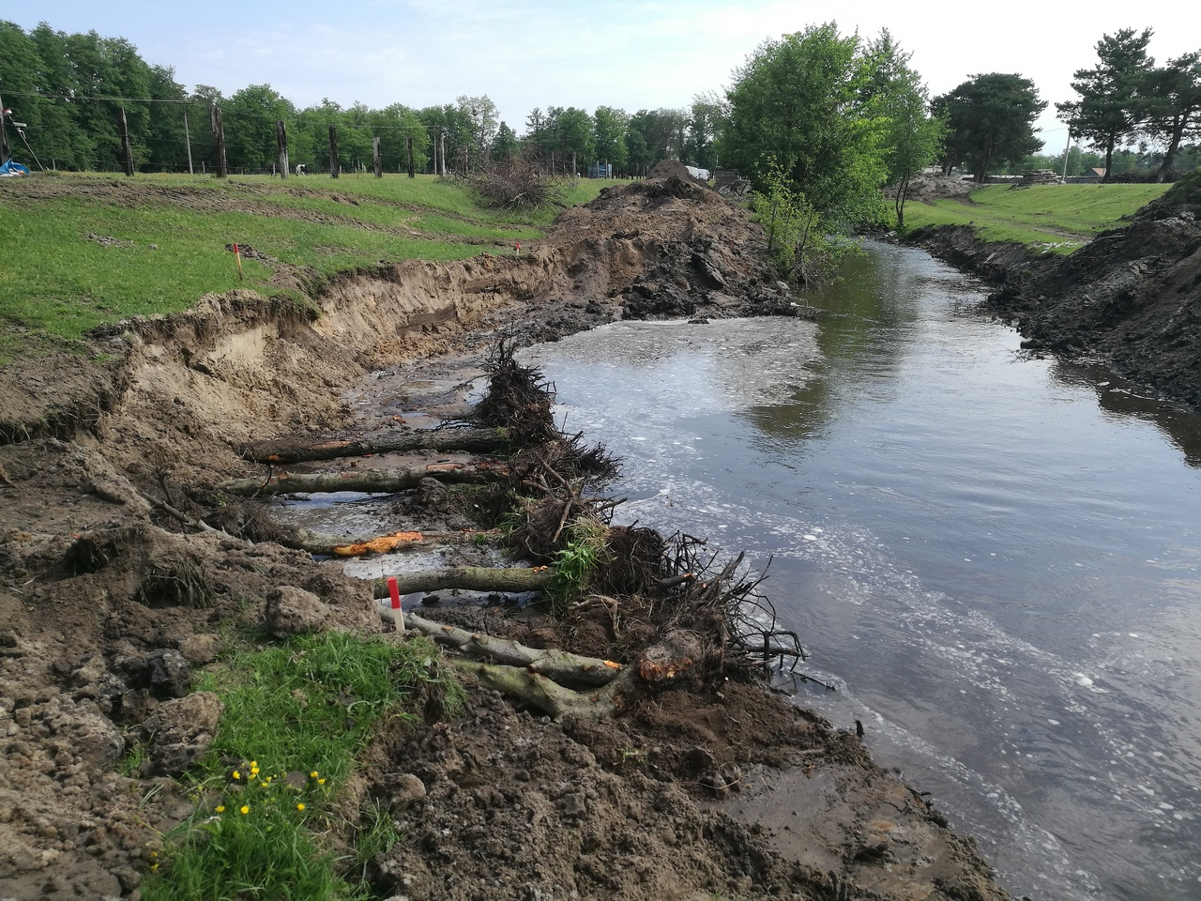

Slide 23
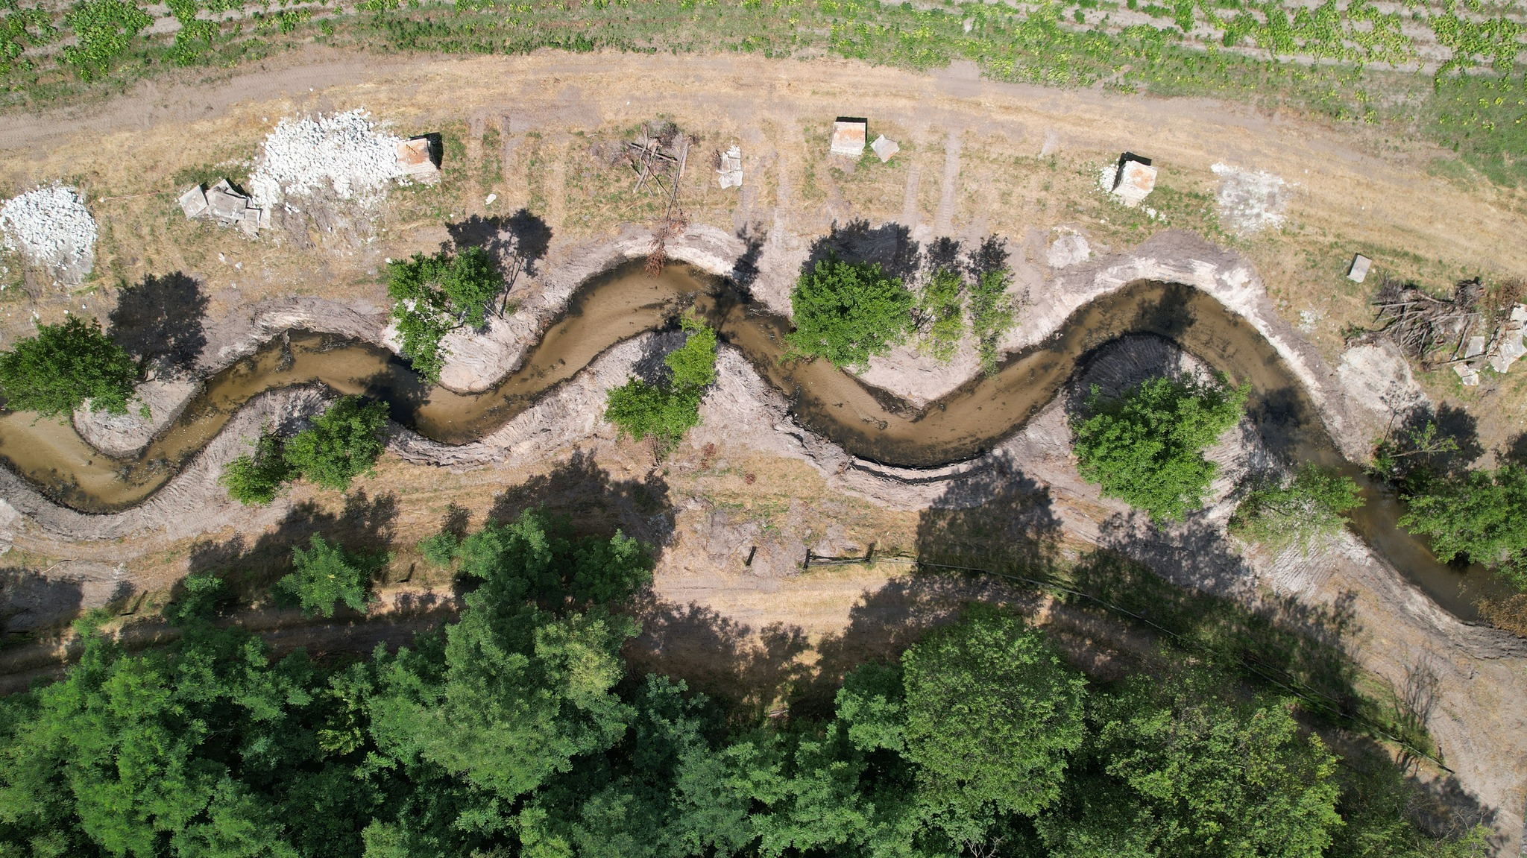

Slide 24
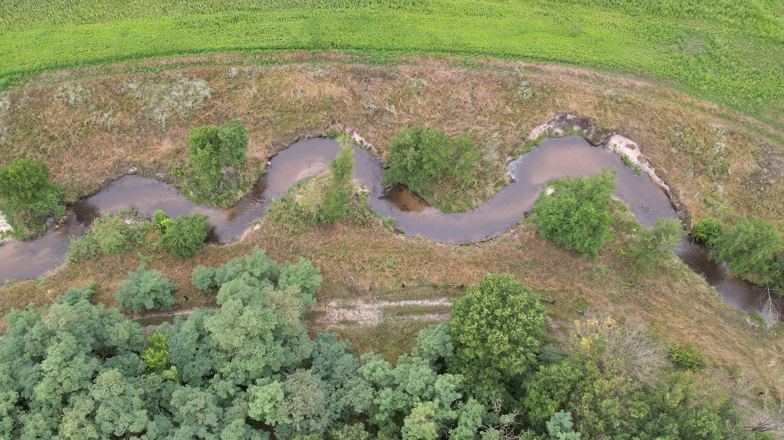

Slide 25
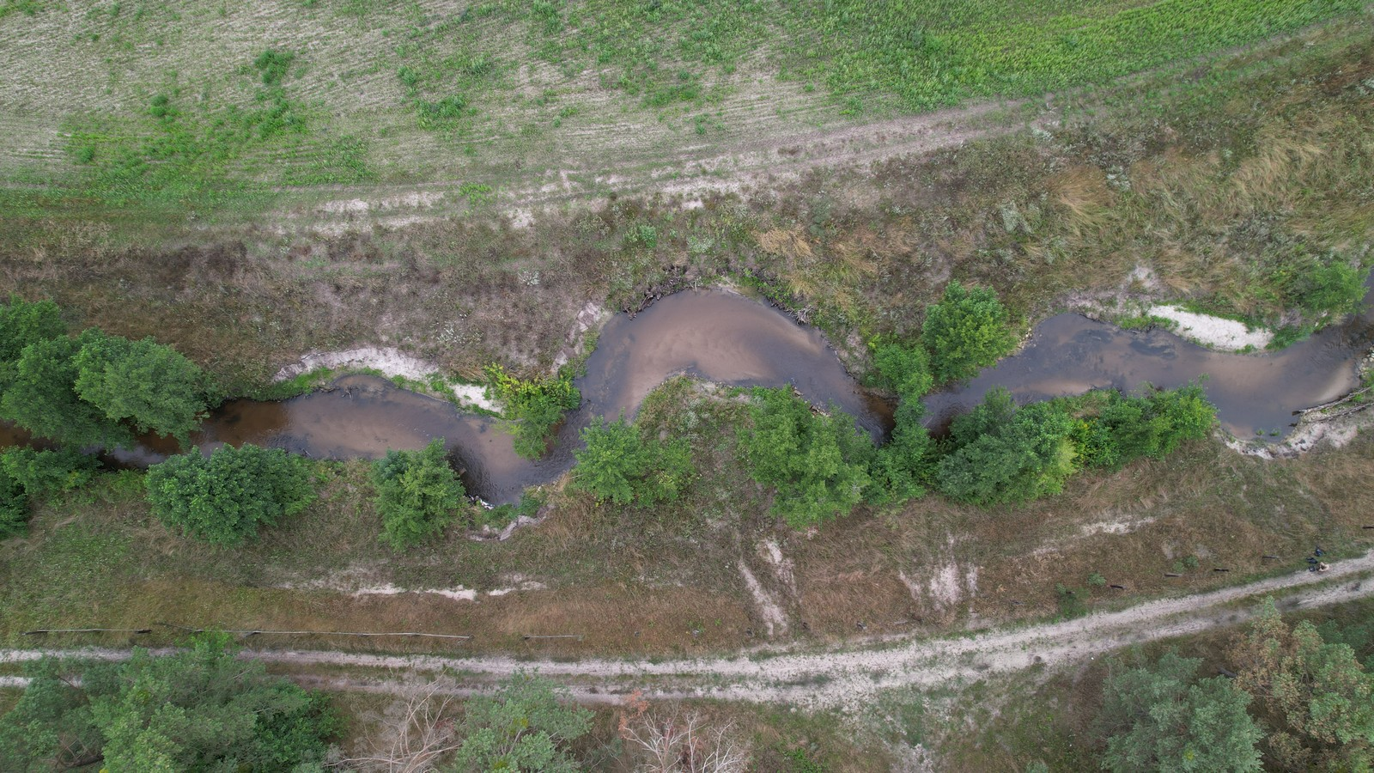

Slide 26
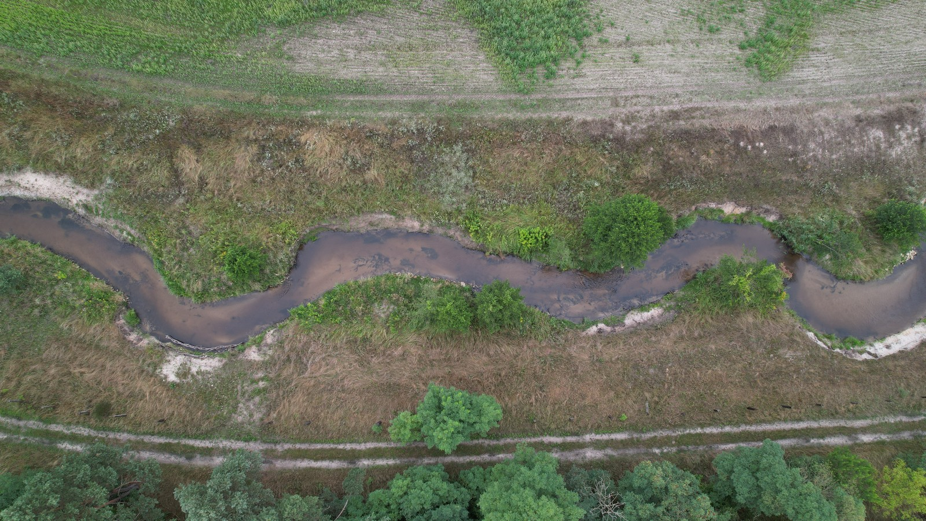

Slide 27
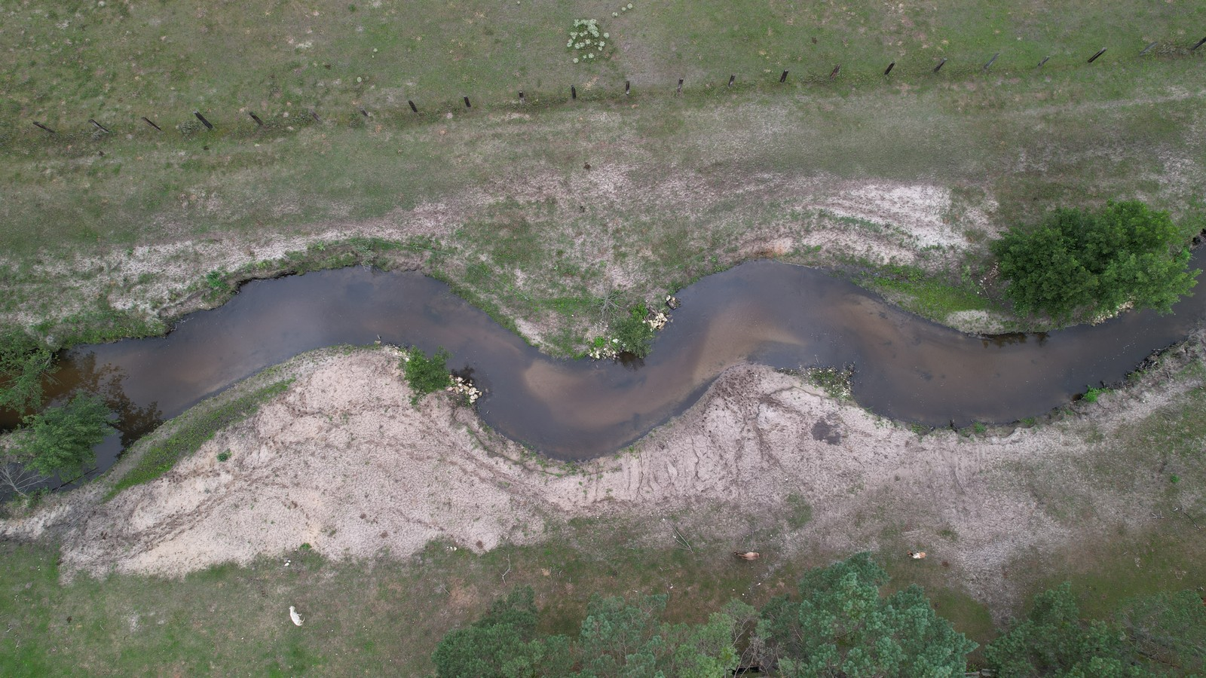

Slide 28
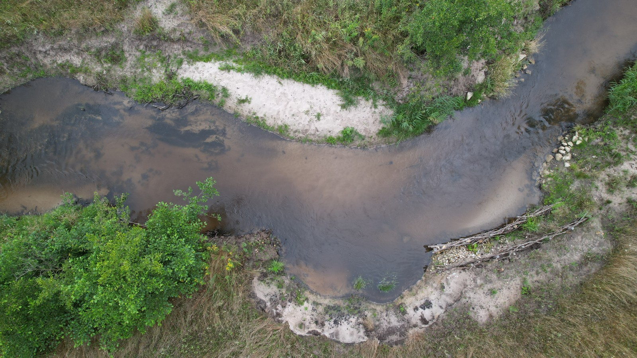

Slide 29
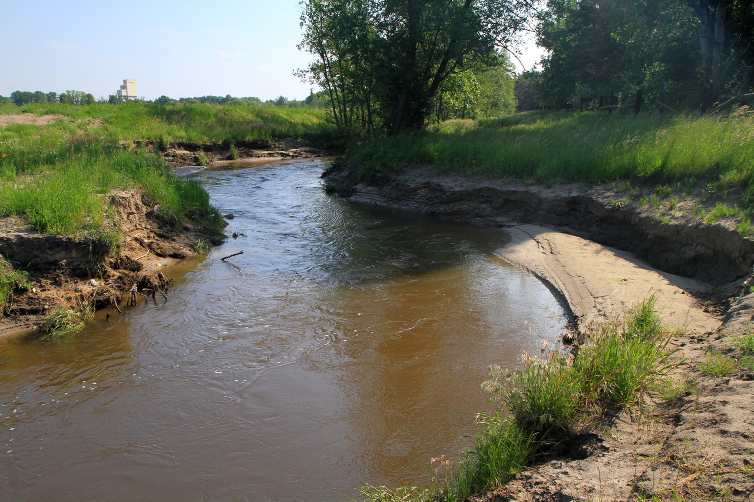

Slide 30
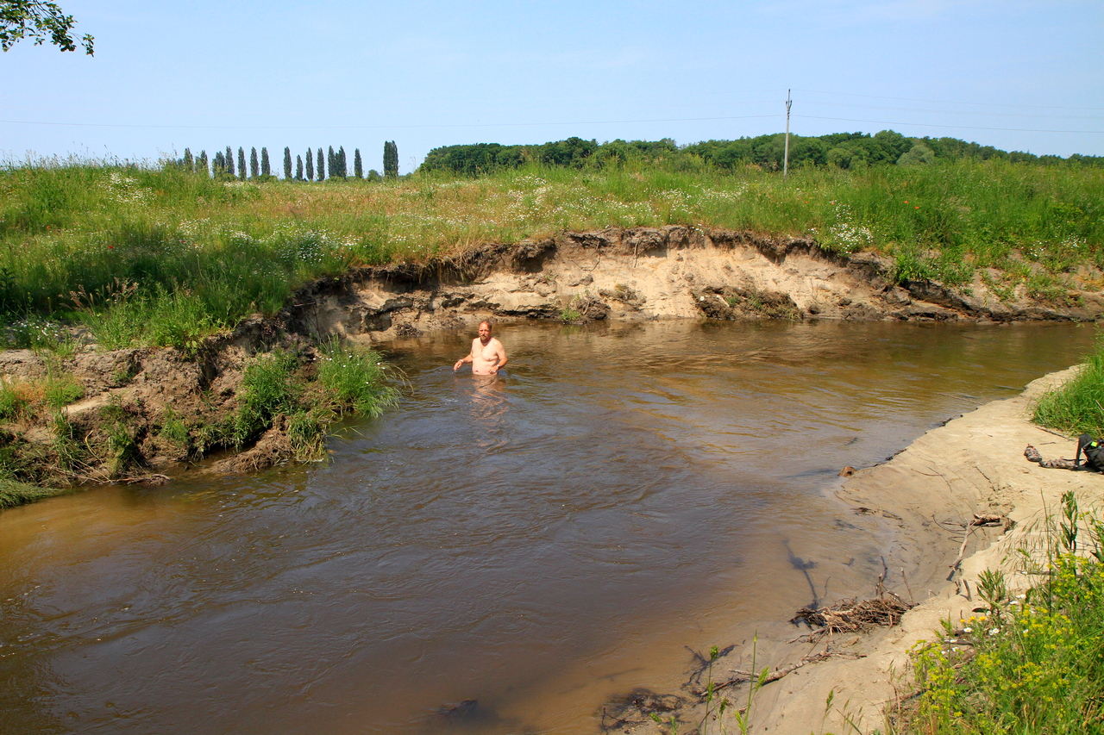

Slide 31
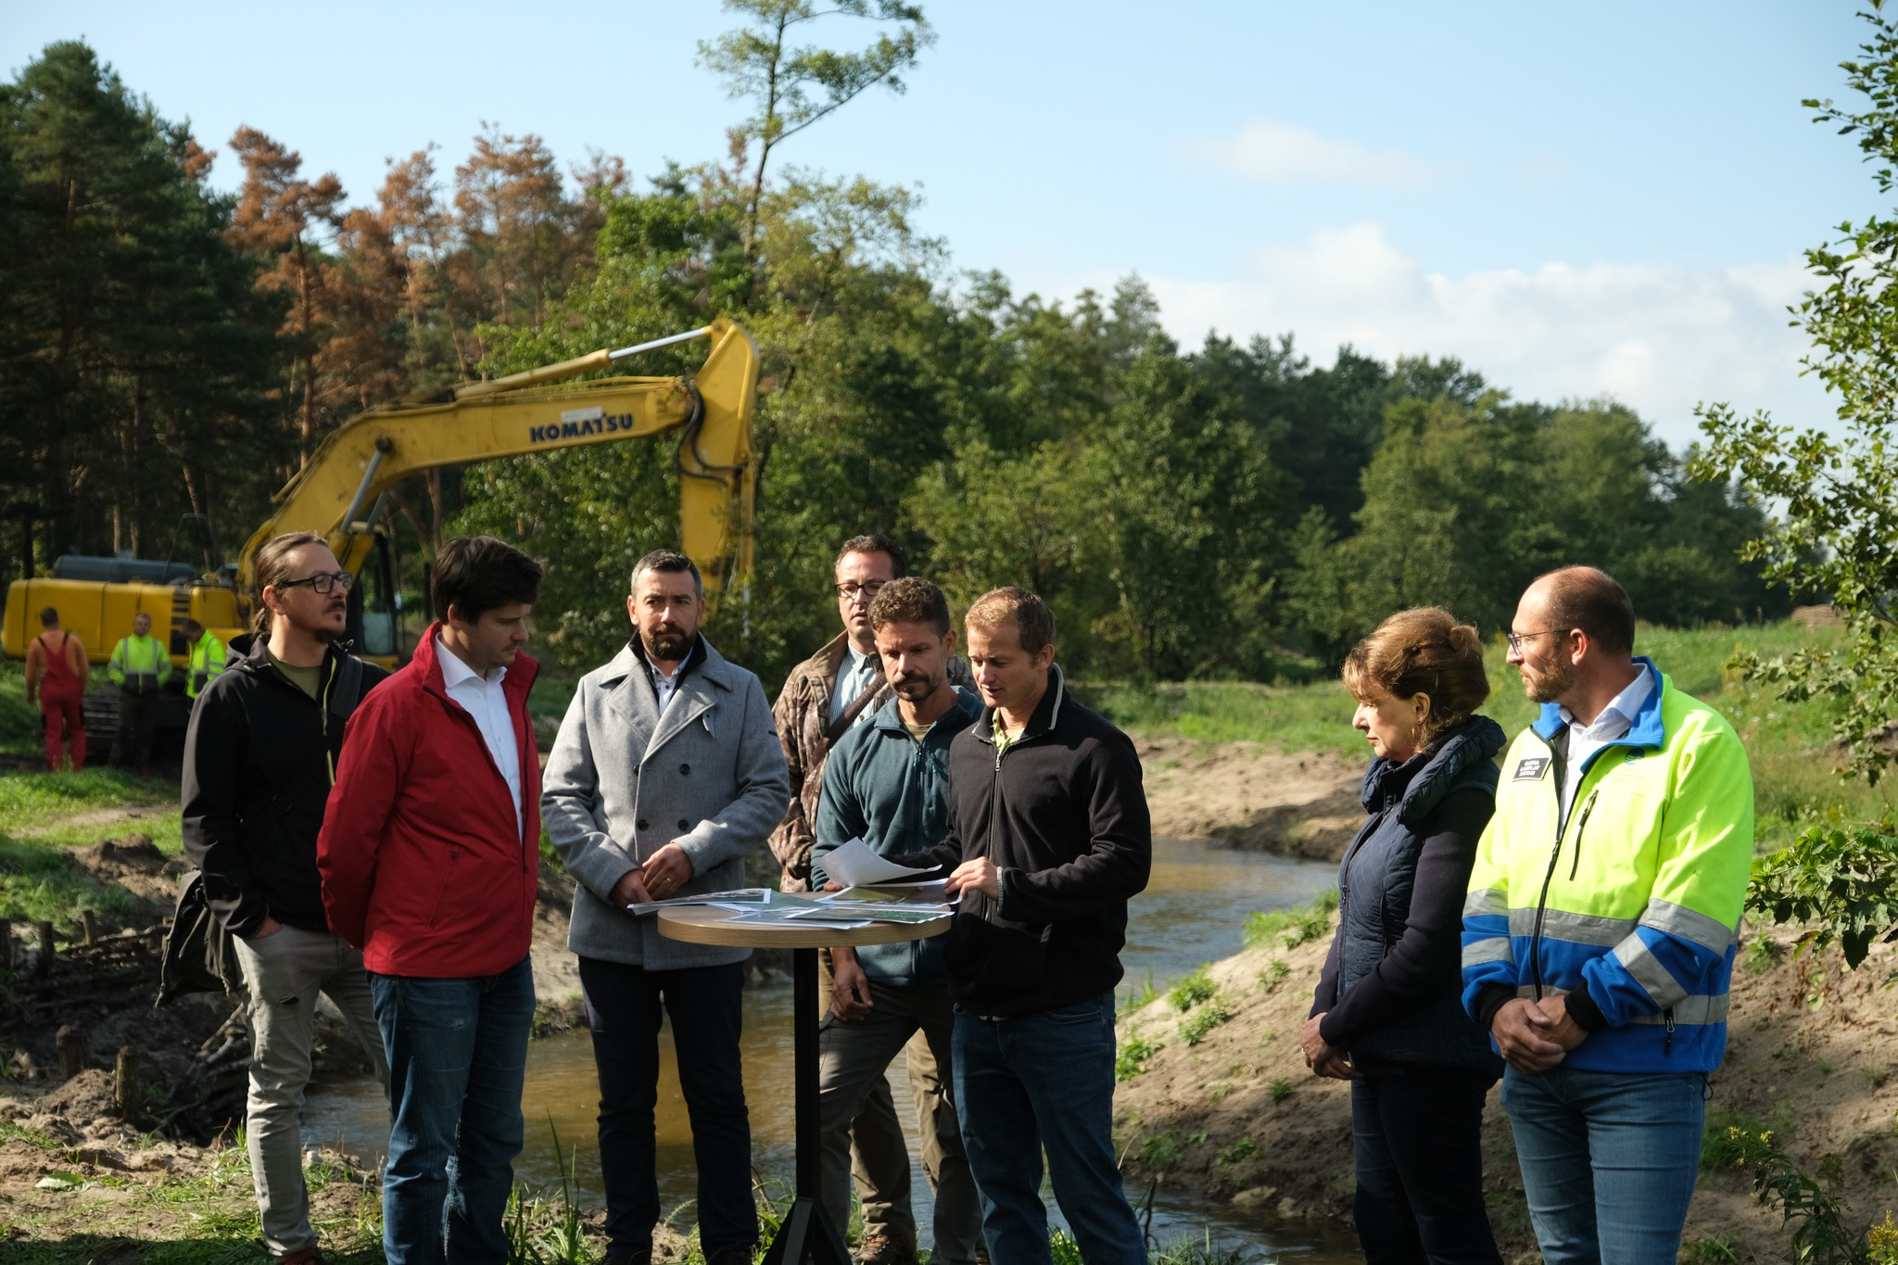
Revitalizácia rieky Rudava – nie len biotopy
silný demonštratívny efekt
príklad dobrej spolupráce
know- how
poukázanie na administratívne a legislatívne prekážky – novela vodného zákona 1.5.2023
Vodný plán Slovenska, 11.5.2022:
8.4.2.2 Opatrenia na zlepšenie morfologickej kvality - - V zmysle prílohy 8.4 Návrh opatrení na elimináciu významného hydromorfologického narušenia riek a biotopov je navrhnuté odstránenie brehového aj dnového opevnenia a premeandrovanie toku Rudava na upravenom úseku (rkm 0-10) - umožnenie kontrolovaného laterálneho vývoja toku stabilizáciou konkáv vegetačným opevnením
Monitoring: hydromorfologia, ichtiofauna, makrozoobentos

Slide 32
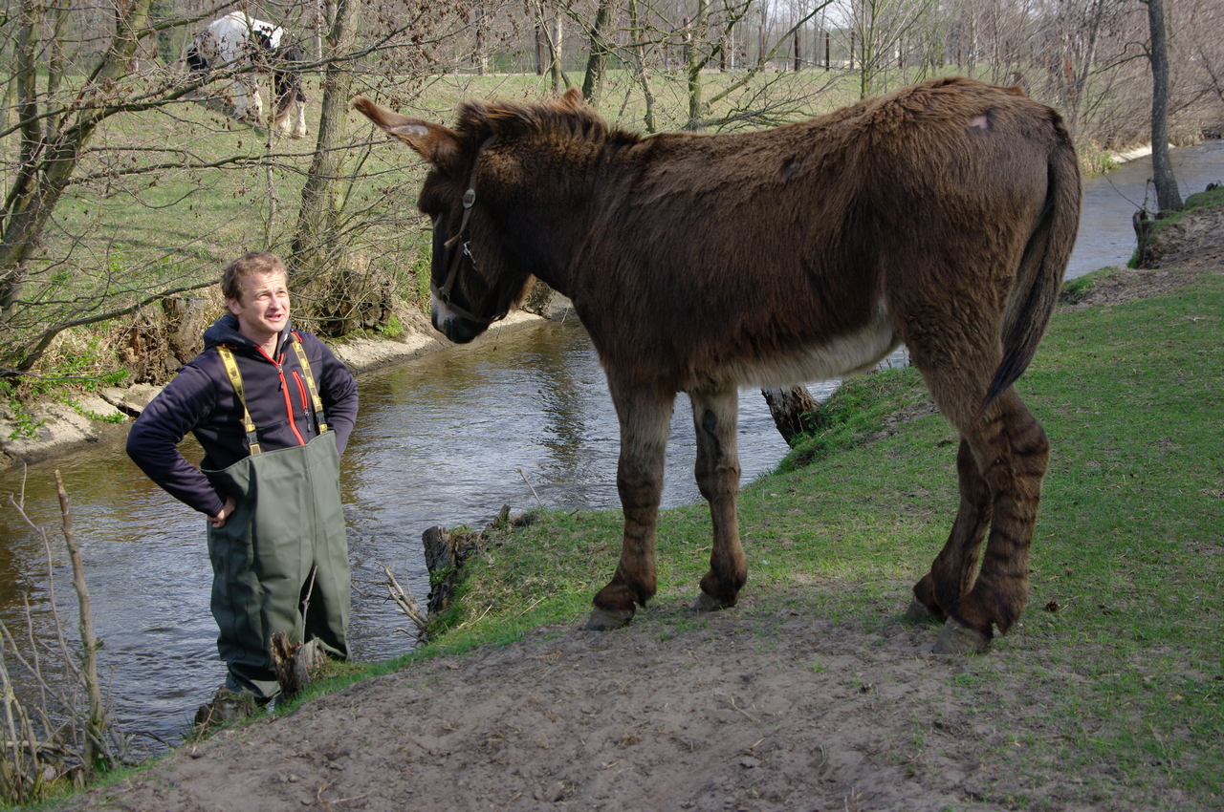
Ďakujem za pozornosť

